Slide 1
数据一致性
商家研发部
时间：2016年11月

Slide 2
目 录
01
早期：搞库
02
发展：异步消息
03
现在：异步、顺序
04
行业解决方案

Slide 3
目 录
一致性：早期
01

Slide 4
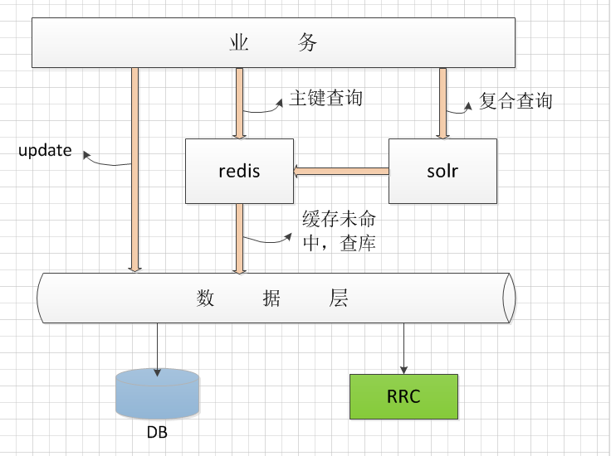
一致性：问题
场景
大事物开始--->
读数据；
写数据源1；
读数据；
写数据源2；
写接口1；
大事物结束-->

Slide 5
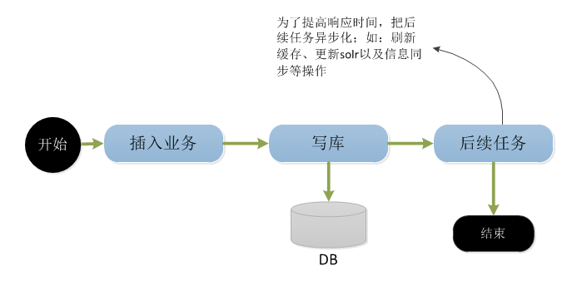
早期：同步

Slide 6
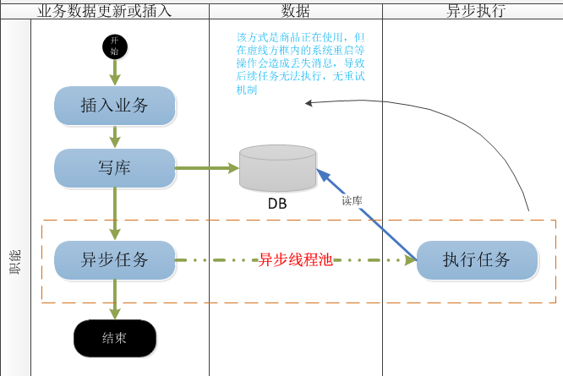
早期：异步执行

Slide 7
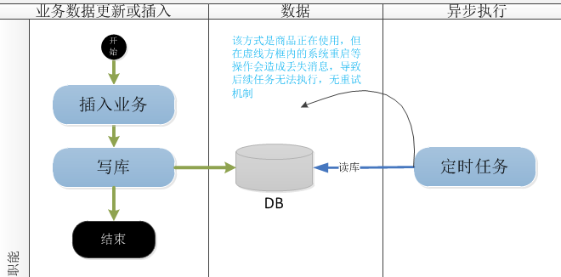
早期-异步扫库

Slide 8
目 录
一致性：发展
02

Slide 9
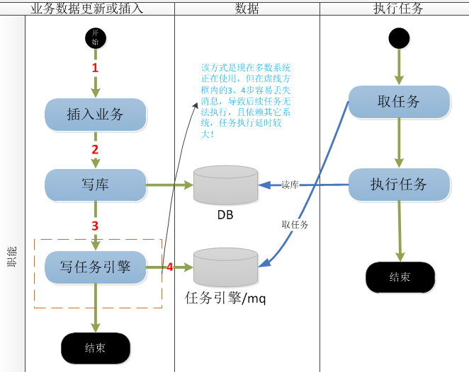
发展：任务引擎

Slide 10
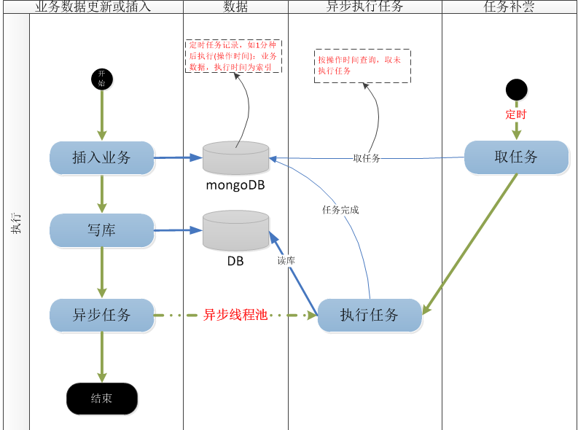
发展：异步线程并定时补尝方案

Slide 11
目 录
一致性：现在
03

Slide 12
商品一致性：问题
并发写：异步有序；
异步使用锁；
锁实现；死锁？超时？
回放或补尝：引入第三方组件
数据：性能？归档？
降级：组件异常
考虑幂等性
扬长避短，简单易用。
锁原则：
需要有分布式锁的功能，确保原子操作；
需要对超时的锁进行补偿机制；
锁能够记住业务操作类型，为后续补偿做准备；
事物的锁 时间尽量要短，能够异步执行的不要用锁；
超时控制做好。
Notes:
http://cf.jd.com/pages/viewpage.action?pageId=73247616

Slide 13
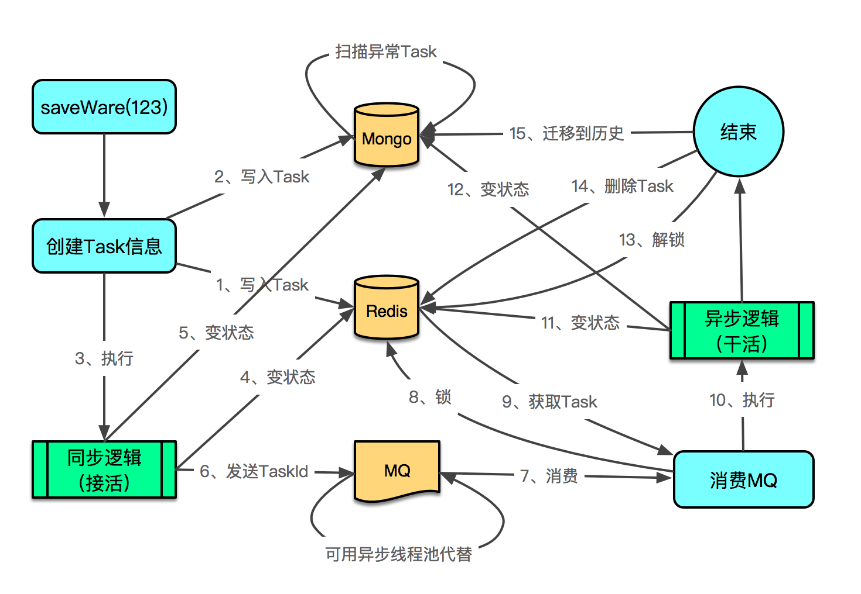
商品存储策略
异步化，数据最终一致
依赖的资源坏掉任意一个不影响系统
任务可追溯，可重放
Notes:
http://cf.jd.com/pages/viewpage.action?pageId=73247616

Slide 14
目 录
行业解决方案
04

Slide 15
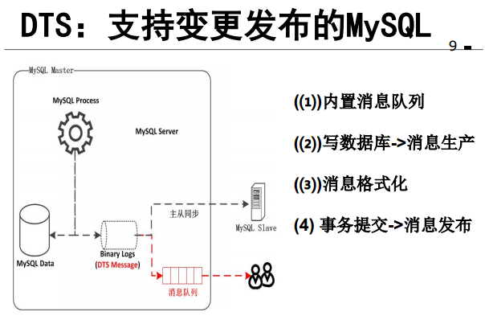
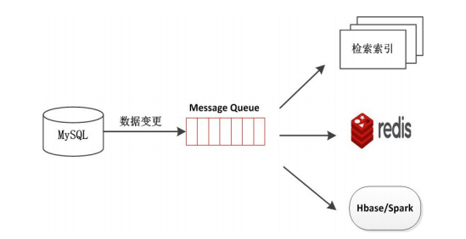
行业解决方案：百度DTS
Notes:
http://cf.jd.com/pages/viewpage.action?pageId=73247616

Slide 16
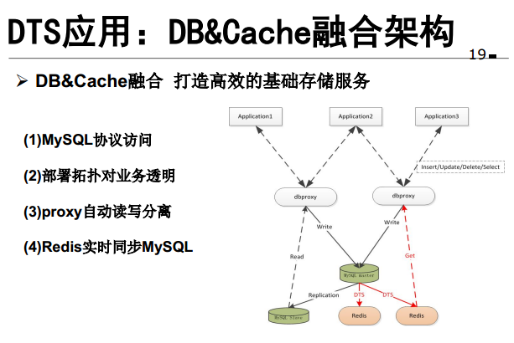
行业解决方案：百度DTS
Notes:
http://cf.jd.com/pages/viewpage.action?pageId=73247616

Slide 17
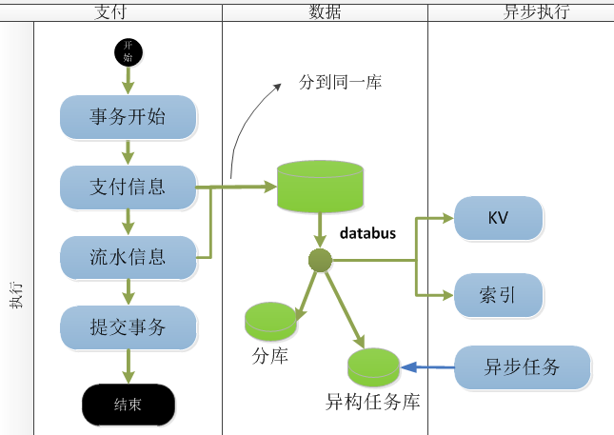
行业解决方案：支付宝
Notes:
http://cf.jd.com/pages/viewpage.action?pageId=73247616

Slide 18
谢 谢！

